Slide 1
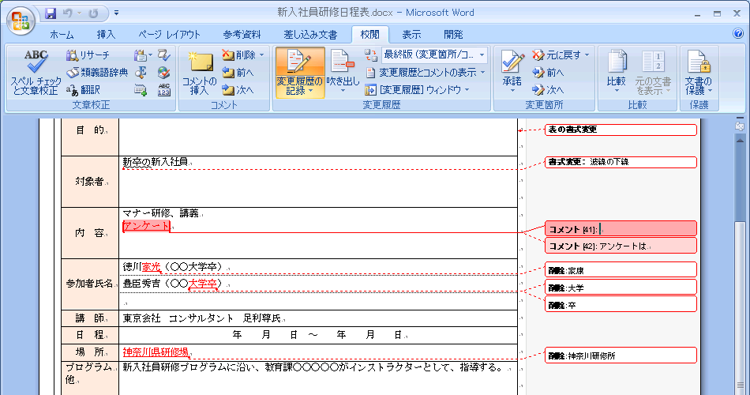
2007 Microsoft Office system クイックガイド
～Word編～
より効果的に Word 2007 を使用していただくための便利な機能を紹介します。
文字のテーマやスタイルの変更をしたい時は
[ホーム]タブの[スタイル]で変更します。クイック スタイルにマウスカーソルを合わせると、リアル タイム プレビューで瞬時に変更を確認できます。文書毎にスタイルを設定できるので作業効率がアップします。
文書のテンプレートを作成するには
既存の文書から、テンプレート化したい部分を選択し、文書パーツとしてテンプレートファイルに登録します。
文書の[表紙]などもパーツ化できます。
ヘッダー・フッターの編集をするときは
[挿入]タブの[ヘッダーとフッター]で編集します。多数テンプレートが用意されているので、文書に合ったものを選ぶことができます。
グラフィック効果を変更するときは
[描画ツール]の[書式]タブで変更します。 クイック スタイルを使って、図形のスタイルの変更や、影効果をつけるなどの変更が素早く、簡単にできます。
変更履歴を記録するには
[校閲]タブの[変更履歴の記録]をクリックします。変更履歴を削除する際は、[変更箇所]のコマンドを操作します。
文書にコメントをつけるには
[校閲]タブの[コメント]よりコメントを挿入します。画面の右側に表示されるコメント欄にコメントを入力します。
余白など変更をするときは
[ページレイアウト]タブの[ページ設定]より変更します。印刷の向き、サイズの変更もできます。
目次を挿入するときは
[参考資料]タブの[目次]より挿入します。目次をカスタマイズすることもできます。
定型文書を作成するには
[差し込み文書]タブを活用してください。例えば、同じ文書で宛て名だけを換えて案内状などを作成する際に便利です。

